Slide 1
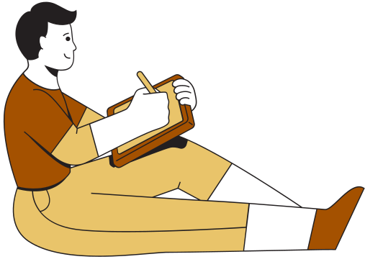
Como superar el estrés laboral en la profesión de docente

Slide 2
Introducción
Presentación del tema: cómo superar el estrés laboral en la profesión de docente
Importancia del tema: el estrés laboral es un problema frecuente en la docencia y puede tener efectos negativos en la salud y el bienestar de los docentes

Slide 3
¿estrés?
Definición de estrés: una respuesta fisiológica y psicológica del organismo ante situaciones que se perciben como amenazantes o desafiantes
Tipos de estrés: agudo y crónico

Slide 4
Causas del estrés laboral en la docencia
Sobrecarga de trabajo
Falta de recursos y apoyo
Problemas de disciplina en el aula
Relaciones interpersonales difíciles

Slide 5
Efectos del estrés en la salud y el bienestar
Físicos: dolores de cabeza, problemas digestivos, fatiga, etc.
Emocionales: ansiedad, depresión, irritabilidad, etc.
Conductuales: abuso de sustancias, absentismo, baja productividad, etc.

Slide 6
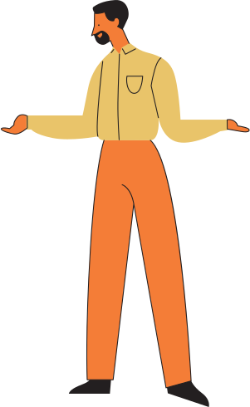
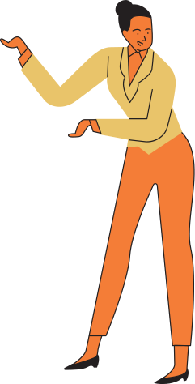
Técnicas para combatir el estrés laboral
Técnica de la respiración abdominal
Técnica de relajación muscular progresiva
Técnica de mindfulness o atención plena
Técnica de visualización

Slide 7
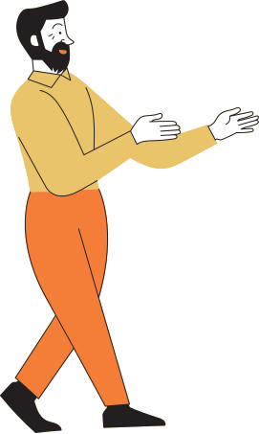
Beneficios del ejercicio físico para reducir el estrés
Ejercicio físico y alimentación saludable
Recomendaciones para una alimentación saludable que reduzca el estrés

Slide 8
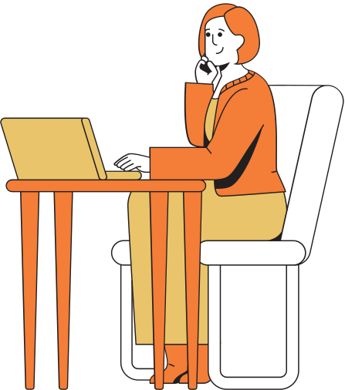
Identificación de límites
personales y laborales
Establecimiento de prioridades y objetivos realistas
Aprendizaje de técnicas de delegación
Establecimiento de límites y prioridades

Slide 9
Mejora de las relaciones interpersonales
Comunicación efectiva con los colegas y los estudiantes
Desarrollo de habilidades sociales
Manejo de conflictos

Slide 10
Gestión del tiempo
Identificación de las tareas más importantes y urgentes
Aprendizaje de técnicas de planificación y organización del tiempo
Priorización de tareas

